Slide 1
Война за таланты: как удерживать своих и переманить чужие
Яна Алферова
директор департамента по управлению персоналом группы компаний ISS

Slide 2
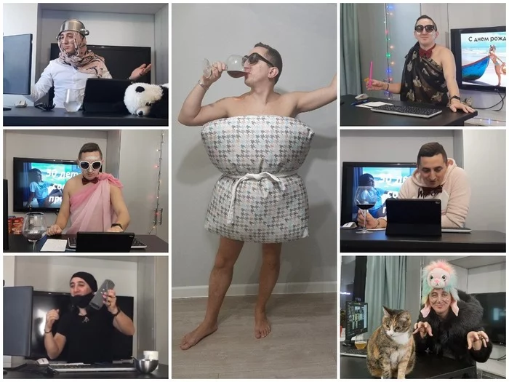
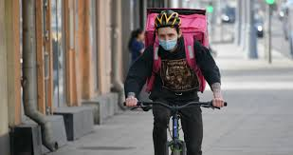
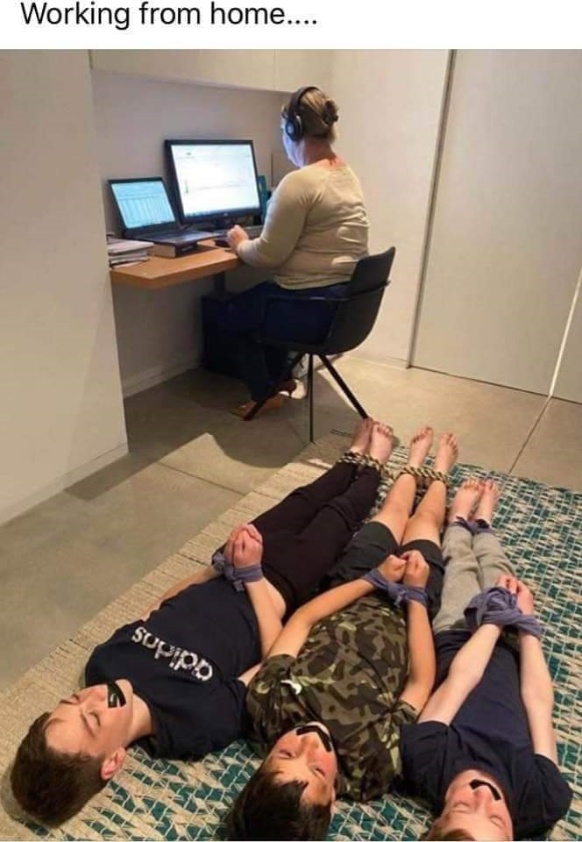
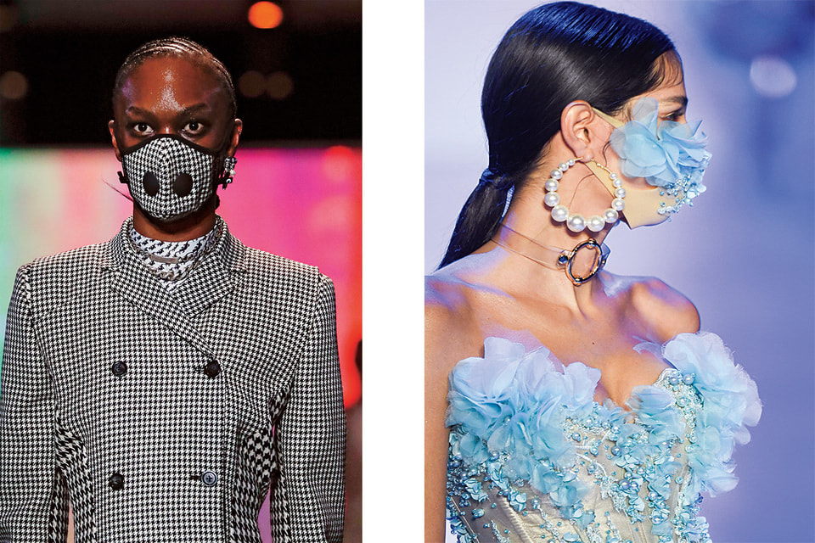
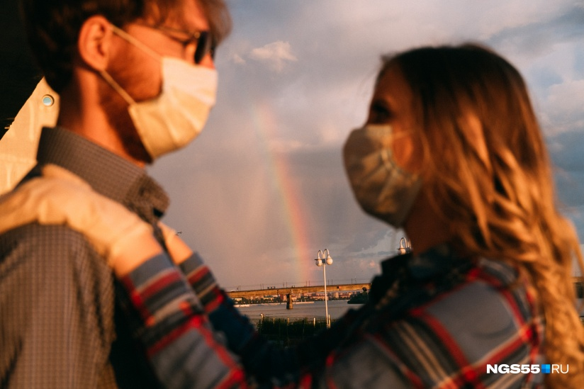
2020

Slide 3
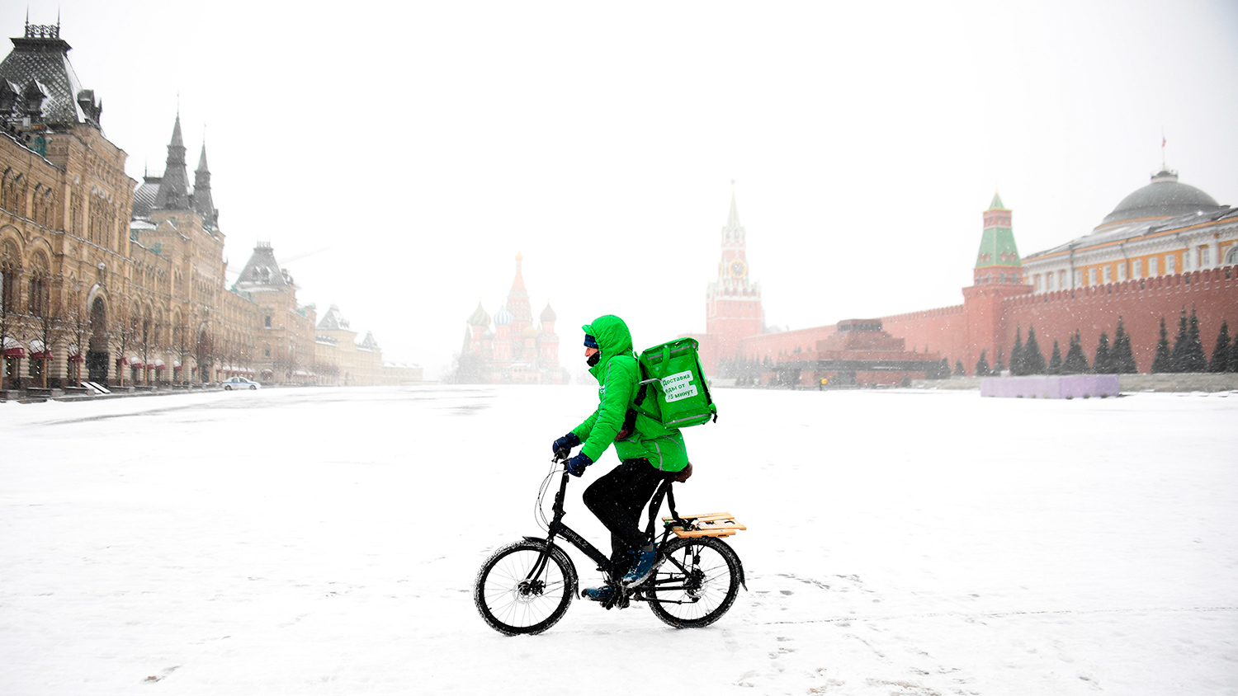
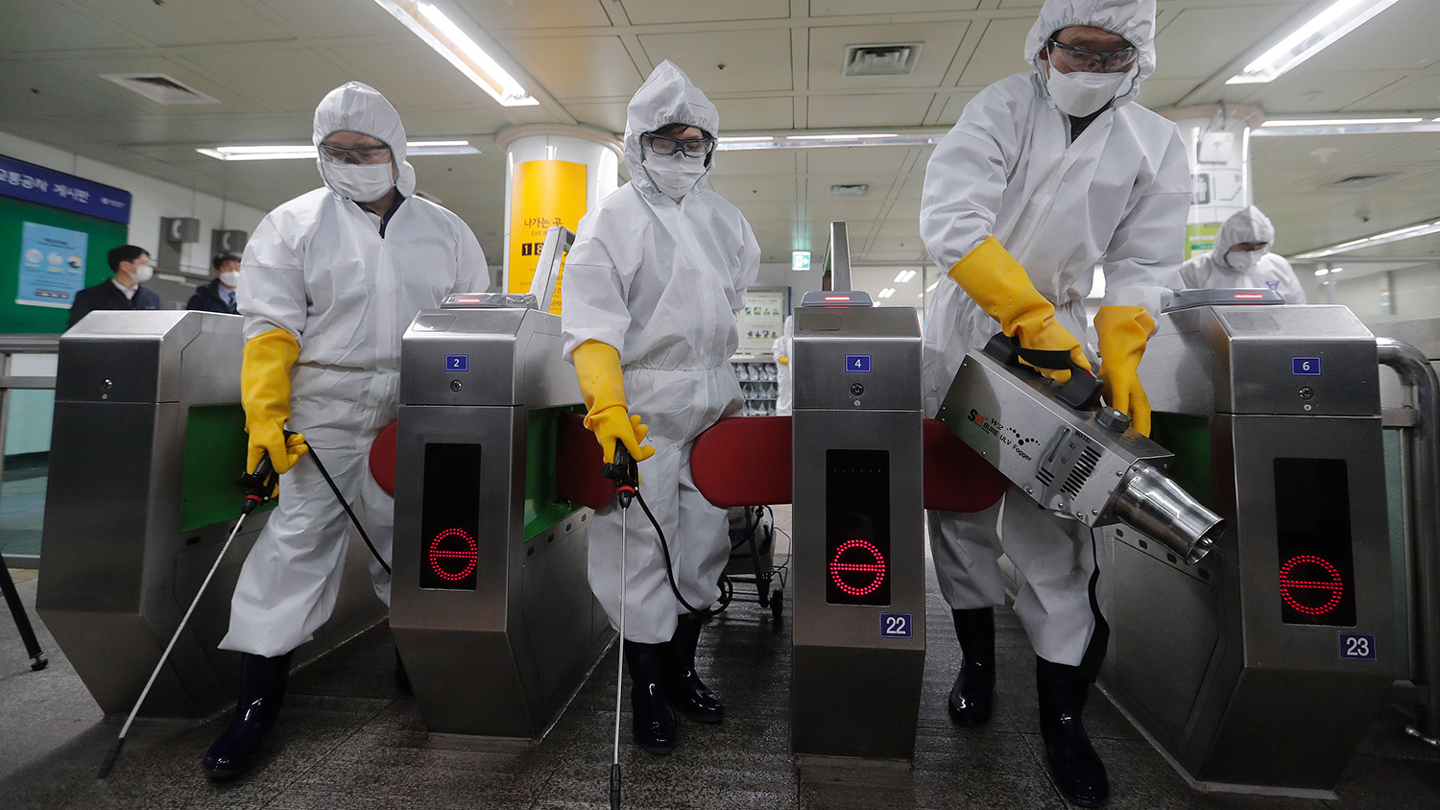
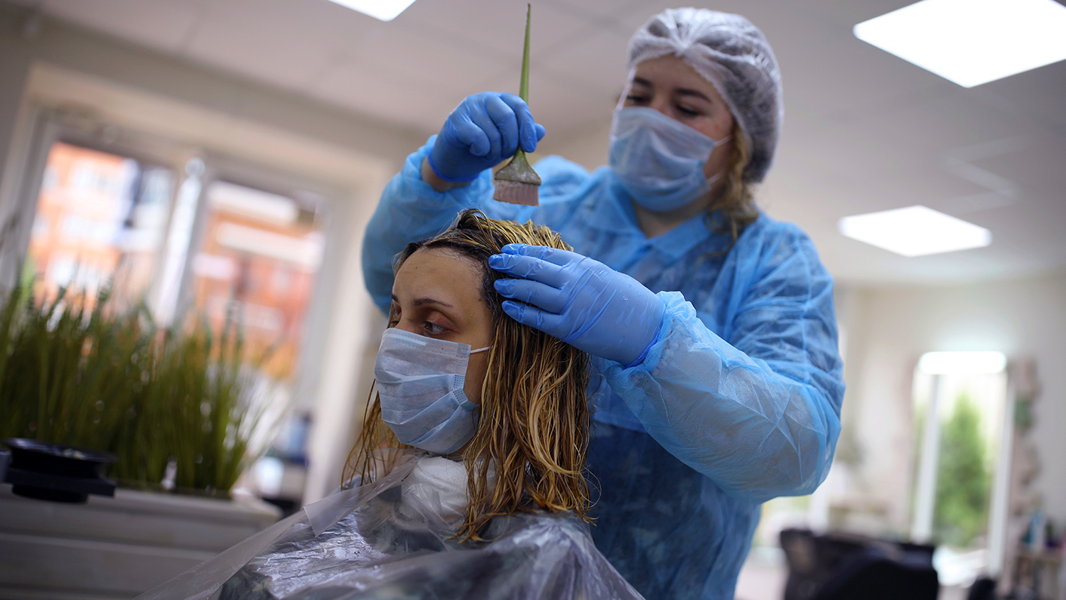
2020

Slide 4
Принципы
Справедливость
Автономия
Предназначение
Новые задачи
Вовлеченность в принятие стратегических решений
Процесс и коммуникация
Забота о сотрудниках

Slide 5
Должность – для достижения целей организации

Slide 6
Кто для нас таланты сейчас
Компетенции:
Умение создавать новые ценности/ возможности, мыслить нестандартно
Умение решать проблемы в условиях неопределённости
Умение брать на себя ответственность
Гибкость
Нацеленность на постоянное развитие

Slide 7
Внешние таланты
Имидж
Игра в долгую

Slide 8
Спасибо за внимание!

